Slide 1

Apresentação da Disciplina
Orientação a Objetos – DCC025
Profª. Bárbara de Melo Quintela
barbara@ice.ufjf.br
Universidade Federal de Juiz de Fora – UFJF
Departamento de Ciência da Computação - DCC
2012.3

Slide 2
Informações Gerais
Créditos
  Disciplina com 4 Créditos
  Aulas - Quartas e Sextas ( 10h – 12h )
  Em laboratório ( L 106 DCC )
Horário de Atendimento
  Quarta (9h – 10h)

Slide 3
Objetivos do Curso
Objetivos
  Possibilitar ao aluno
    Comprender, identificar e aplicar os principais conceitos relacionados a OO
    Utilizar Java para aplicação prática dos conceitos de OO
    Uso de UML como suporte ao ensino dos conceios OO

Slide 4
Forma de Avaliação
Disciplina composta de
  Aplicação de 2 provas
  Datas: 23/01 (P1), 27/03(P2)
  Segunda Chamada: 05/04
  Aplicação de 1 trabalho de implementação
    Apresentação de trabalhos: 20/03 a 03/04
Composição da nota final
  P1 = P2 = T = 100
  Média para aprovação: 60
3(P1) + 3(P2) + 4(T)
10

Slide 5
Ambiente do Curso
Ambiente Moodle
  Disponibilização de listas de exercícios
  Entrega de trabalhos
  Outras atividades

Slide 6
Segunda Chamada
O que é?
  Prova que poderá ser requerida no caso do aluno perder uma das avaliações
Pode substituir uma prova já realizada?
  Não. A avaliação de segunda chamada apenas substitui uma avaliação que o aluno tenha faltado. Não haverá avaliações substitutivas na disciplina de Orientação a Objetos

Slide 7
Regras Para Segunda Chamada
Caso I
  O aluno que perder uma das avaliações tem direito, sem a necessidade de justificativa, a fazer segunda chamada ao final do período letivo, sobre o conteúdo acumulado.
Caso II
  O professor responsável pela disciplina poderá conceder segunda chamada ao aluno ausente em quaisquer das avaliações de conhecimento, desde que o mesmo apresente requerimento, no prazo máximo de dois dias úteis, com a devida justificativa de acordo com a legislação em vigor. Sendo julgada procedente a justificativa, a segunda chamada será designada pelo Professor, e versará sobre os mesmos tópicos da avaliação não realizada. Do indeferimento caberá o recurso ao chefe de Departamento, no prazo de dois dias úteis.

Slide 8
Regras Para Segunda Chamada
Como proceder no Caso II
  Secretaria do DCC - 14h as 17h
  Até dois dias úteis após a aplicação da prova
  Entregar requerimento preenchido e anexar justificativa.
  Resultado do requerimento: Será divulgado no site da disciplina
  Data/hora da prova serão divulgados após o processamento dos requerimentos.

Slide 9

Bibliografia Básica

Slide 10

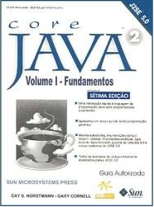
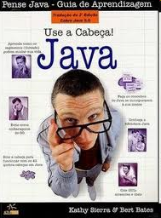

Bibliografia Complementar

Slide 11
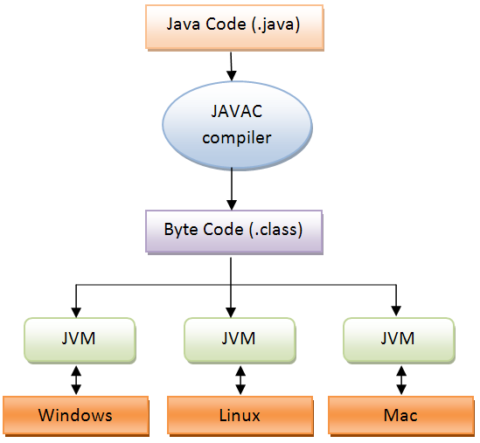
JAVA

Slide 12

BlueJ
Documentação BlueJ:
http://www.bluej.org/doc/documentation.html
Download BlueJ:
http://www.bluej.org/download/download.html

